Slide 1
Краевой кейс-чемпионат для школьников по финансовой грамотности
«Красноярские львы»
Н.Ю. Чернова
директор
МБОУ «Школа №16 им. Героя Советского Союза И.А. Лапенкова»
Ачинск, 25.04.2023

Slide 2
РЕГИОНАЛЬНАЯ ИННОВАЦИОННАЯ ПЛОЩАДКА
«Финшкола ЗКР: здорово, креативно, реально»

Slide 3
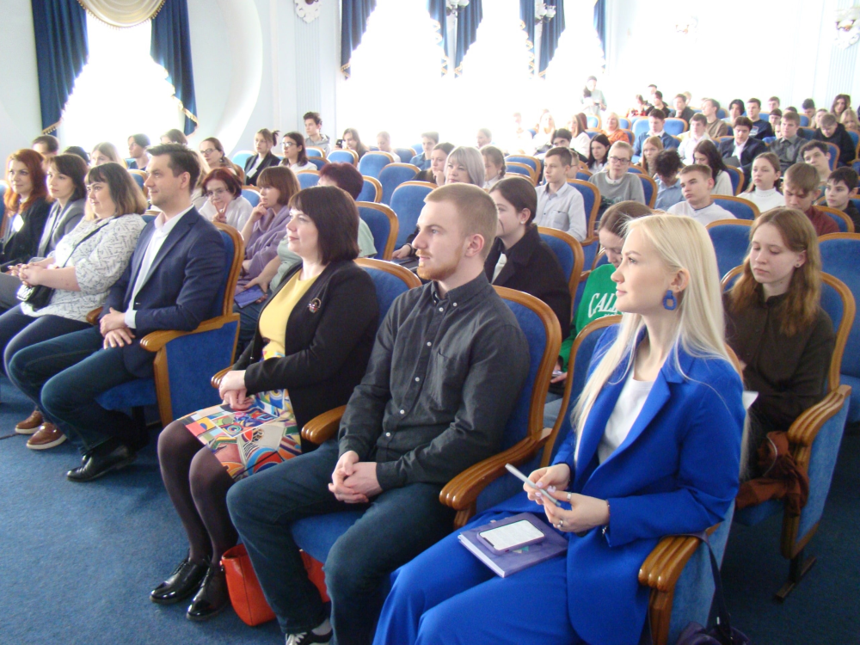
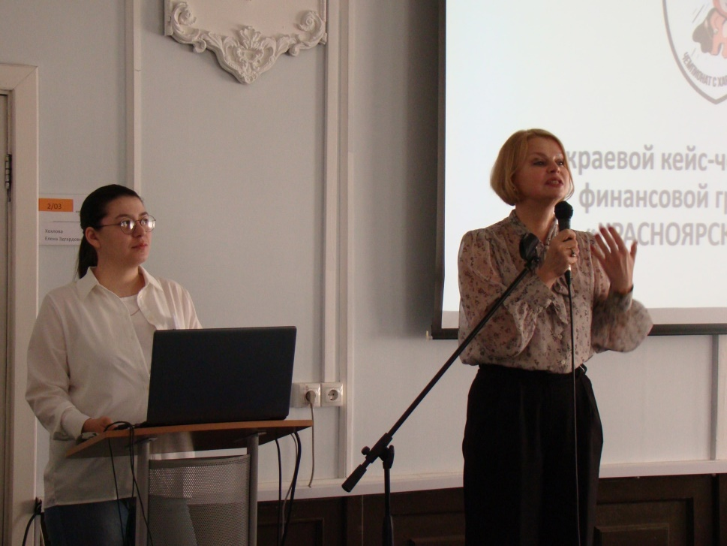
Эксперты
Центральный банк
Заксобрание края
СФУ
Краевой центр семьи и детей
Центр социальных программ РУСАЛа
Краевой центр профориентации и развития квалификаций
УФНС
Команды
18 команд по 5 чел.
8 территорий
Учащиеся 8,10 классы

Slide 4
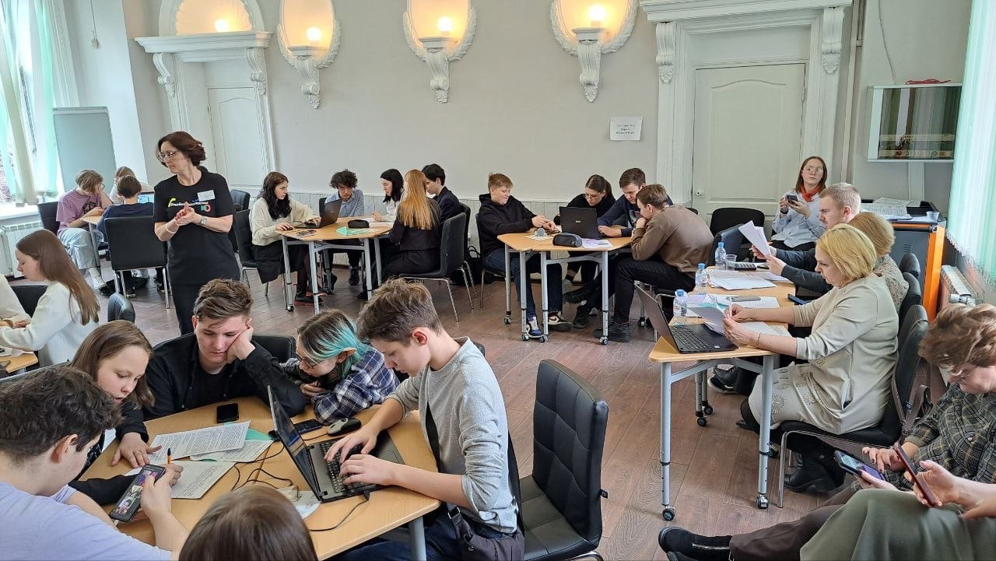
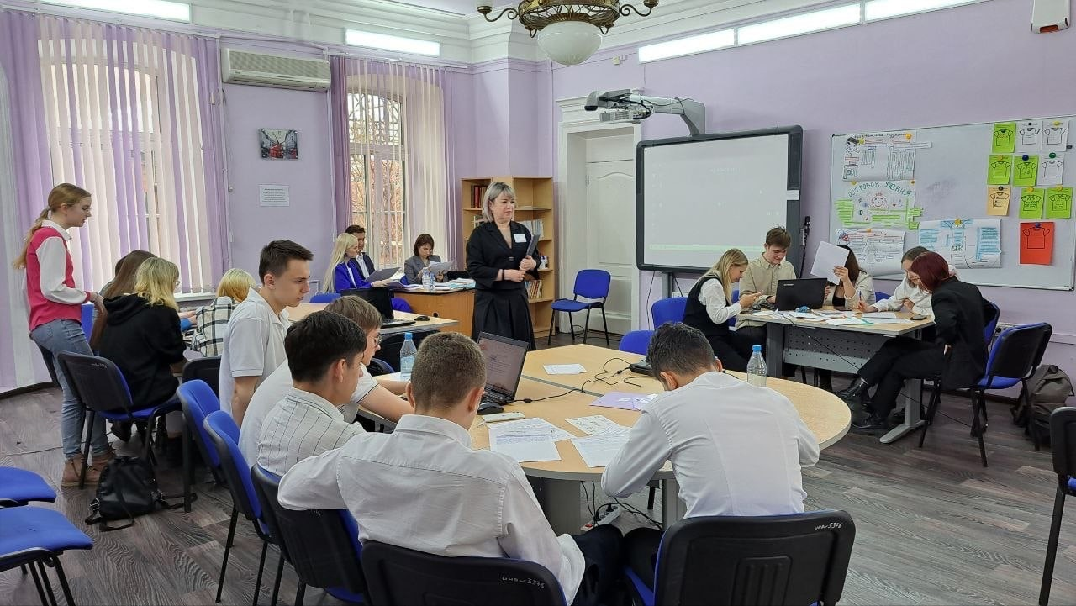
Сторителлинг
«Это было….
Каждый день…….
До тех пор, пока однажды не произошло…….
Из-за этого…..Из-за этого….
И вот наконец-то…..
С тех пор…….
И в этом смысл…..».
Портрет финансово благополучного человека.
В видео представляют, как выглядит, что и кто ему помогают, где живет, что в руках, что и/или кто рядом и т.д.

Slide 5
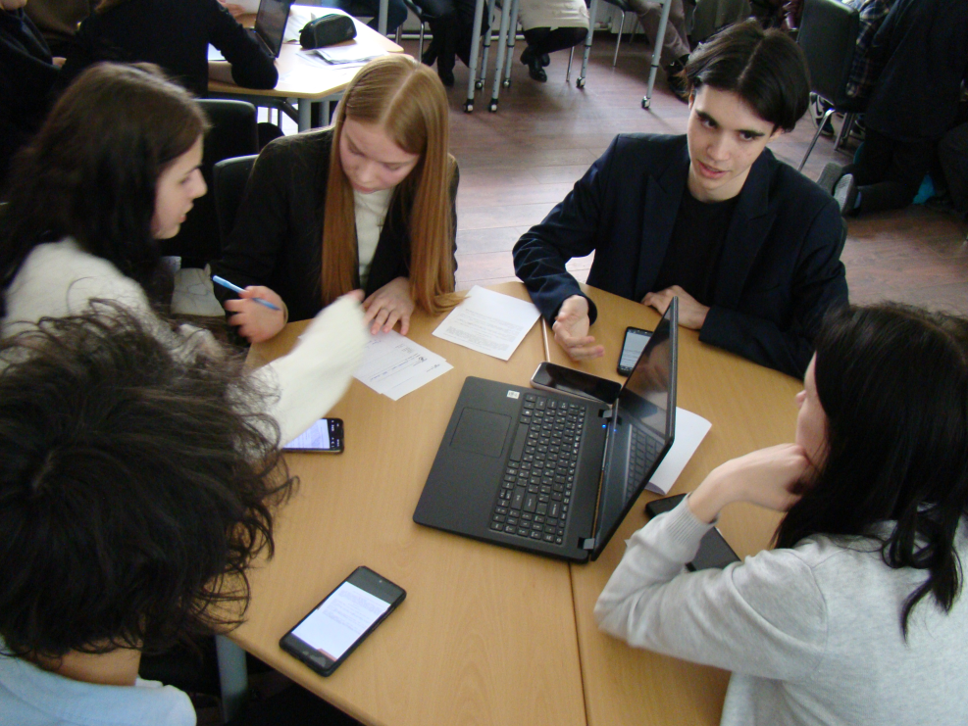
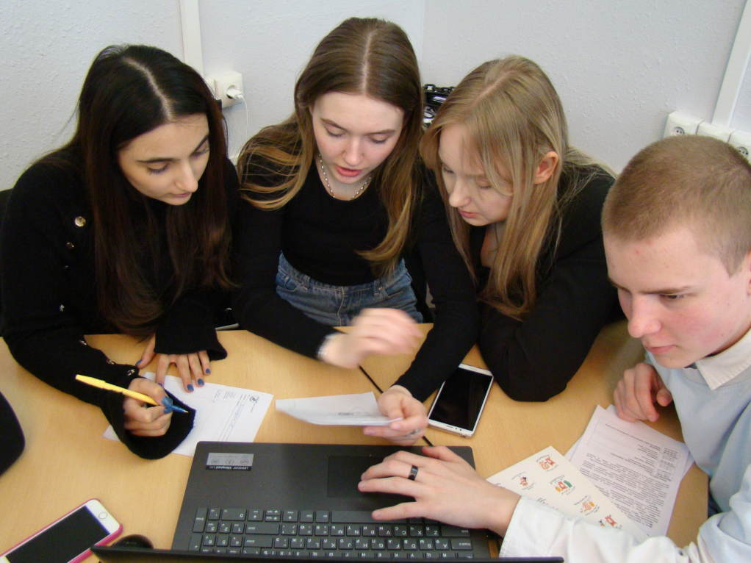
Квик-задания
№2 «Рискни, но прокачай свою идею»
Время выполнения – 10 мин.
Условия выполнения: капитан команды выбирает «вслепую» два задания, исходя из его стоимости.
Вариант 1. (1 балл).
Задача: Придумайте новое слово, которые раскрывает суть действия, например: человек, любящий есть печенье «курабье» - курабьед. А как назвать человека, который копит деньги, кэшбэк, боится мошенников, любит делать покупки, следит за акциями.
Вариант 2. (2 балла).
Задача: Наши символы. У краевого семейного финансового фестиваля есть свои герои. Придумайте биографию и историю появления этих героев на фестивале.
Вариант 3. (3 балл).
Задача: напишите ТОП-10 финансовых страхов, раскройте один из них.

Slide 6
Кейс
Уважаемая команда!
Вам предложена история развития бизнеса, которая имеет стадию проб, ошибок, вхождения в кризис и стабильного развития. А вот стадия выхода из кризиса отсутствует, стоят многоточия. Вам необходимо понять из предложенных материалов, как удалось «встать на рельсы» предпринимателю, ответив на вопросы после истории развития бизнеса. Читайте вдумчиво историю и приложенные к ней материалы. Обращайте внимание на мелочи, детали, подстрочные знаки и т.д. Сопоставляйте даты, делайте выводы на основе анализа причин и следствия совершенных действий. Приложения содержат факты, цифры, подсказки, которые помогут вам заполнить стоп-листы и каждые 20 мин. сдавать экспертам. Следите за таймером. В презентации вы должны отразить ответы на вопросы, информацию из стоп-листов, дополнив ее картинками, схемами и др. Помним, один слайд – одна мысль. Для выступления автоматическая смена слайдов в презентации через 20 с. уже настроена.
Кейс 1 «Заработала свой миллион на любителях искусства»
Суть кейса
В 2014 году наша героиня развивала бизнес в Интерфаксе, а потом ушла в декрет, протестировала нишу экскурсионного бизнеса и открыла коммерческий лекторий об искусстве. Сегодня она проводит 100 лекций по искусству, архитектуре и музыке в месяц.
История развития бизнеса
«Во время декрета у героини появилось свободное время. Девушка захотела влиться в нишу экскурсионного бизнеса. Курс стоил 5000 рублей — дороже большинства экскурсий по архитектуре. Скоро ….
…….
С 2018 года каждый месяц компания проводит 100 мероприятий и сотрудничает с 40 лекторами на постоянной основе. На одной лекции в среднем 30 участников, 40% из них возвращаются снова. С 2018 года ежемесячная выручка варьируется от 2,5 до 3,5 млн. рублей.

Slide 7
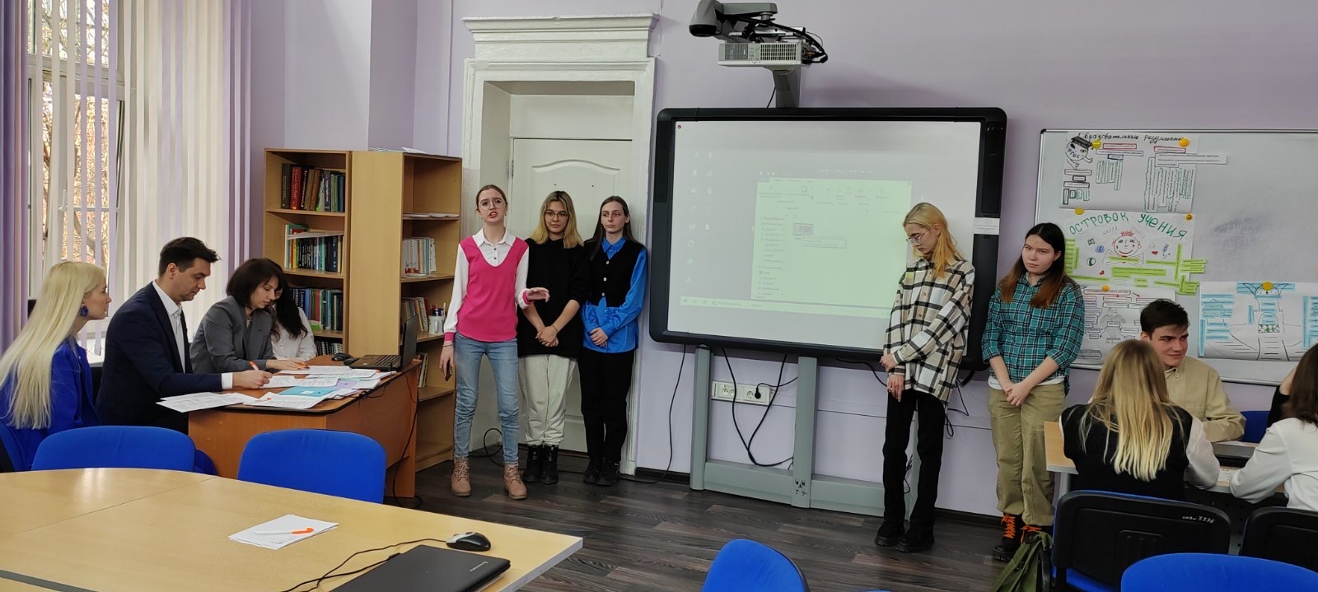
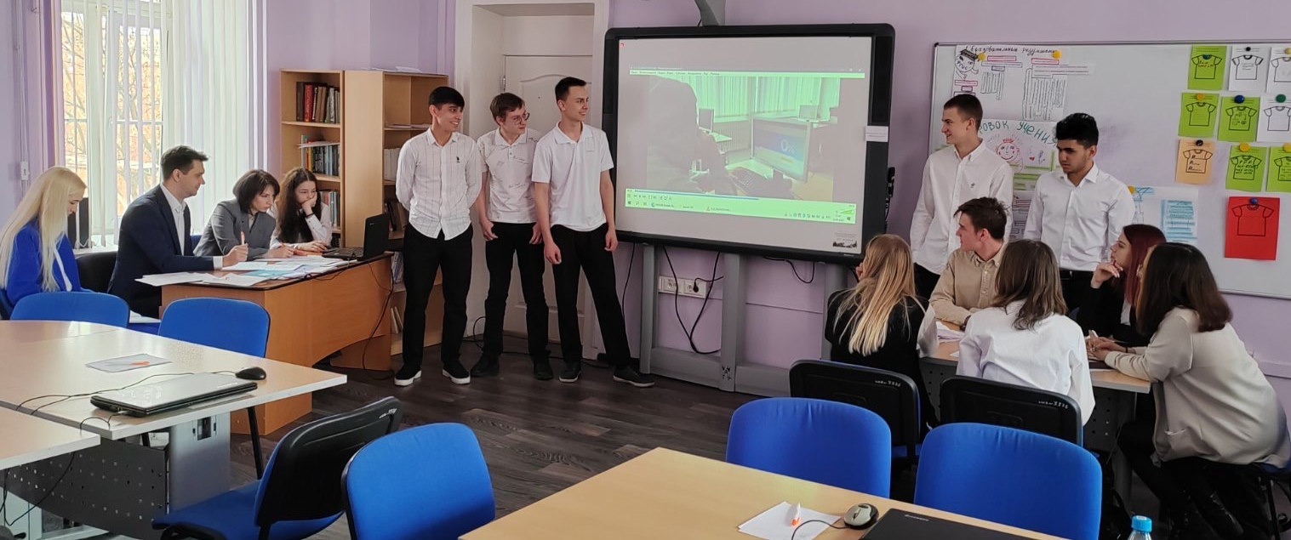
Печа-куча – короткая структурированная презентация идеи решения кейса.
Правила презентации: 20 автоматически сменяющихся слайдов, по 20 секунд каждый.
Один слайд – одна мысль.
Иллюстрация не дублирует, а дополнять текст.
Допускается командное выступление.

Slide 8
